Slide 1
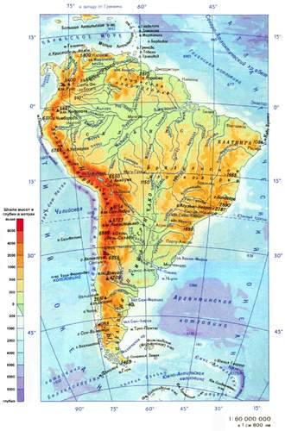

Slide 2
На материке холодно
И снежно круглый год.
Но не боится стужи
Пингвин – он там живет.
Летают буревестники,
Бакланы, альбатросы.
Да плавают тюлени –
Полярные матросы.

Slide 3
Антарктида. Физико-географическое положение Антарктиды. История открытия и исследования Антарктиды.

Slide 4
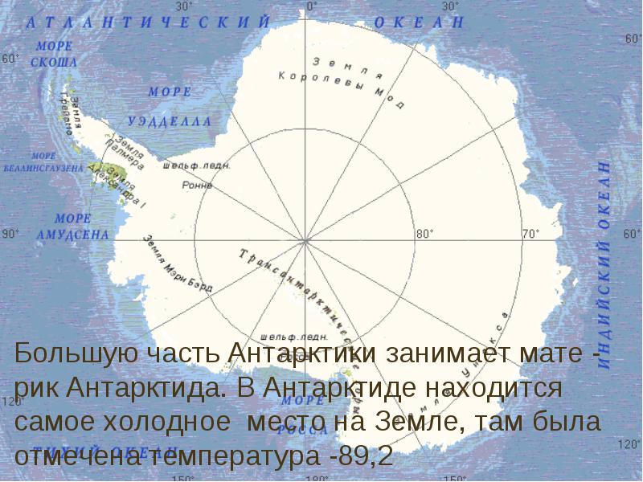
Южная Америка

Slide 5
«И лежит этот неведомый край снега и льда за Южным полярным кругом, ослепительно сияя в лучах солнца полярного дня или окутанный облаками и вихрями пурги во тьме полярной ночи. Он по-своему красив этот край».
А.М. Гусев - современный исследователь Антарктиды.

Slide 6
